Slide 1
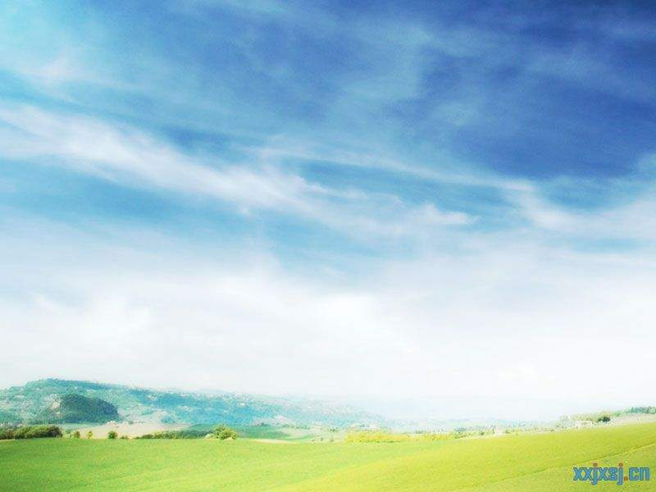
猜一猜
天上有个魔法家，爱给大家变戏法，变牛变羊又变猪，乐的大家笑哈哈。
云

Slide 2

房
房子
楼房

Slide 3

yíyàng yízhèn gānjìng wánshuǎ zuòkè
一样 一阵 干净 玩耍 作客
lái bù jí zàofángzi xiàomīmī shuǐwāngwāng
来不及 造房子 笑眯眯 水汪汪
hénzhe hūrán yì xiē
横着 忽然 一些

Slide 4

一样 一阵 干净 玩耍 作客
来不及 造房子 笑眯眯 水汪汪
横着 忽然 一些

Slide 5




Slide 7








“哇，这么多白云！我们来造云房子。”

Slide 8





不一会儿，云房子造好了：有的像大冬瓜那样傻傻地横着，有的像花儿那样美美地开着。有很高的大楼房，有很宽的大礼堂，也有一点点小的，小得只可以住进一只小麻雀。

Slide 9
也有一点点小的，小得只可以住进一只小麻雀。

Slide 10
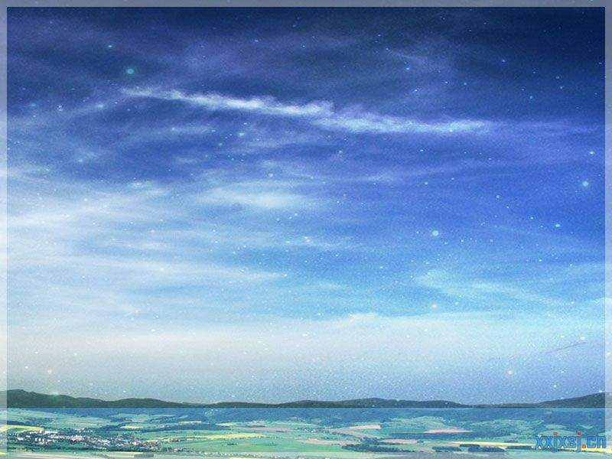

不一会儿，云房子造好了：有的像（ ）
有的像（ ）有（ ）
有（ ），也有（
）。

Slide 11
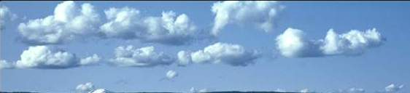
小鸟们开心极了，它们从这幢云房子里飞出来，又向那幢云房子飞过去。
叽叽喳喳叽叽喳。你到我的房子里来作客，我到你的房子里去玩耍。

Slide 12


Slide 13
忽然，呼啦啦吹来一阵风。咦？云房子变小了，云房子不见了。云房子哪儿去啦？

Slide 14

没有了，没有了。天空像洗过一样干净，只剩下一个笑眯眯的太阳和一片水汪汪的蓝天。

Slide 15
然
然后
忽然

Slide 16
净
干净
洗净

Slide 17
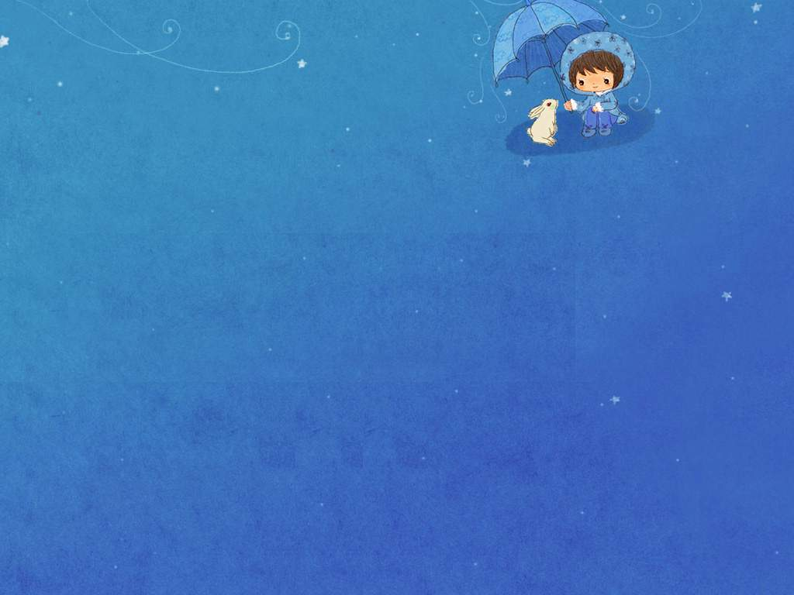
课后活动：
请小朋友留心观察一天中早晨、中午、傍晚天空云朵的变化，把你看到的写下来或者画下来，下节课交流。

